Slide 1
Разработка web-приложения нотификатор
Выполнил: Брусницын Константин Михайлович
Группа: 3ИС1

Slide 2
Возникаемые проблемы в повседневной жизни
Упущение сроков
Важных событий
Потеря актуальной информации

Slide 3
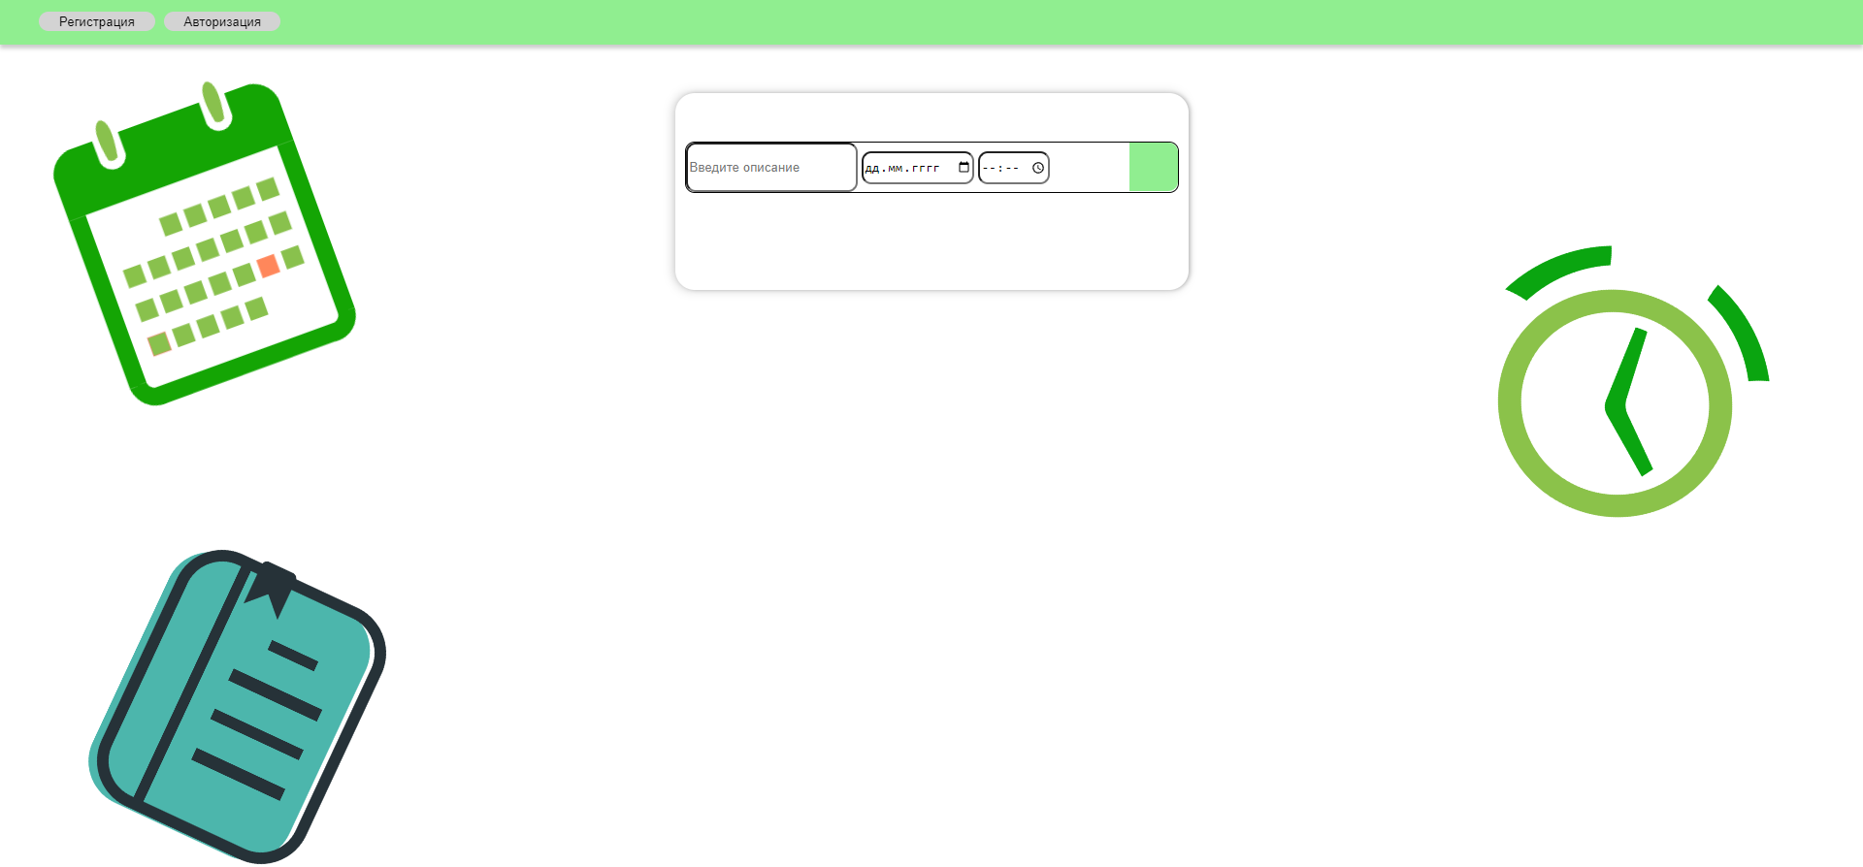
Для решения проблем было разработано web-приложение нотификатор
Приложение нотификатор – это программа предназначенная для уведомления пользователя о различных событиях и ситуациях и обеспечить его информацией в режиме реального времени.

Slide 4
Описание функциональных возможностей Web-приложения
Мой сайт позволяет добавлять необходимые задачи и важные события и не беспокоится о их пропуске.
Можно зарегистрироваться чтобы исключить возможность потери информации и расширить функционал сайта.
Синхронизирует время с временем сети.
Предоставляет возможность открыть календарь прямо в браузере.

Slide 5
Преимущества Web-приложения
Простота использования. Пользователь с любым опытом работы может использовать мое приложение так как в нем нет сложного функционала, а если появятся вопросы то он может обратиться к инструкции пользователя.
Отсутствие платного контента. На сайте полностью отсутствует платный контент, что даст пользователю возможность использования полного функционала без затрат.
Надежность. Приложение не имеет сложных функций поэтому в будет мало ошибок.
Универсальный доступ. Возможность использовать сайт на разных устройствах и получать уведомления как на пк, так и на смартфоне.
Не требует установки. Так как это web-приложение, оно не требует траты времени на установку программы.

Slide 6




Средства разработки
Программа которая позволяет создать локальный web-сервер XAMPP.
Редактор кода Visual Studio Code.
СУБД MySql через web интерфейс phpMyAdmin.

Slide 7

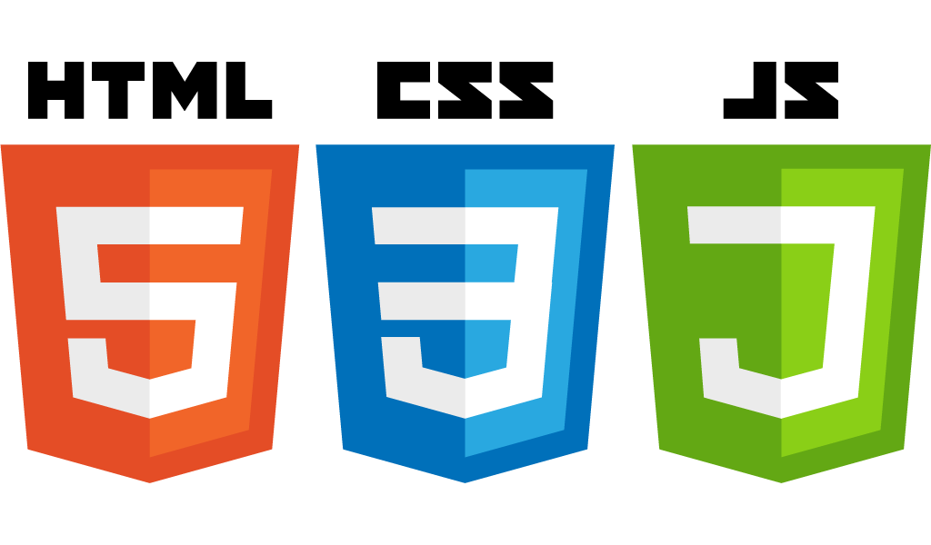
Используемые технологии
В проекте использовал такие языки программирования как:
Язык разметки Html.
Язык стилей Css.
Язык программирования JS.
Серверный язык программирования PHP.

Slide 8
СПАСИБО ЗА ВНИМАНИЕ!

